Slide 1


基礎と実践で学び、QCサークル活動のレベルをあげよう！
春季ＱＣサークル研修会のご案内
●と き：2026年6月5日（金） 9:０0～17:00（1日研修）
●ところ：福井市きらら館
〒910-3622 福井県福井市風巻町20-17 Tel :0776-98-3700
●主 催：QCサークル北陸支部 福井地区
●後 援：一般社団法人 福井県経営品質協議会／福井県経営者協会
参加のお勧め
より多くの企業の方々に参加していただくために、次の2コースを企画致しました。ＱＣ活動を通じ手法・問題解決の進め方を学び、品質意識・現場力の向上を図ります。外部研修（異業種交流）は参加者の刺激となり、自己啓発・相互啓発の場として力量のレベルアップが期待でき、従業員の教育研修の一環としてご活用いただけます。
是非、多数ご参加くださいますようご案内申し上げます。
研修コースと内容
コース | ねらい | コース内容の概要 | 受講対象者
①問題解決型QCストーリー初級コース | 品質管理の基本を学び、よく使うＱＣ手法の習得 | 品質管理・ＱＣ７つ道具の概要を理解し、与えられたテーマから パレート図と特性要因図を作成し対策案までまとめる | 新入社員の方、これから 小集団活動を始められる方、または始めて間もない方
②問題解決型QCストーリー中級コース | チーム活動の運営を通じた問題解決力の習得 | ジグソーパズルを使いQC的問題解決手順に沿って特性要因図の重要要因から検証を行い、真因に関して系統図を作成し対策の効果確認を行う実践型研修 | 現在ＱＣサークル活動を しているメンバー、 リーダーの方
参加申込要領
定 員 | ①コース：６０名 ②コース：４０名 | 定員になり次第、締め切らせていただきますので、 お早めにお申込みください。
参加費 | 会員会社・幹事会社：8,000円 一般会社：10,000円 テキスト代・昼食弁当含む（アレルギー対応食ではありません）
申 込 み 締切り日 | 2026年5月15日（金） 申込用紙に必要事項をご記入の上、FAXまたはメールにてお申込みください。 参加費は、５月29日（金）までに下記指定口座にお振込みください。 （申し訳ありませんが、振込み手数料は貴社にてご負担をお願い致します。） ※申込み後の取り消しはお受けできません。研修会に参加できない場合でも参加 費は返却しませんので、ご了承ください。
申込み先 | 〒910－0067 福井県福井市新田塚1-60ｰ1 Tel：0776-23-5208 セーレン㈱ 第一品質保証部 担当：小川浩一 Fax：0776-23-5308 Mail：kouichi.ogawa@seiren.com
振込み先 | 北陸銀行 二の宮支店 普通預金 6075446 ＱＣサークル福井地区第１ブロック セーレン㈱ （ｷｭｰｼｰｻｰｸﾙﾌｸｲﾁｸﾀﾞｲｲﾁﾌﾞﾛｯｸｾｰﾚﾝ(ｶ ）

Slide 2
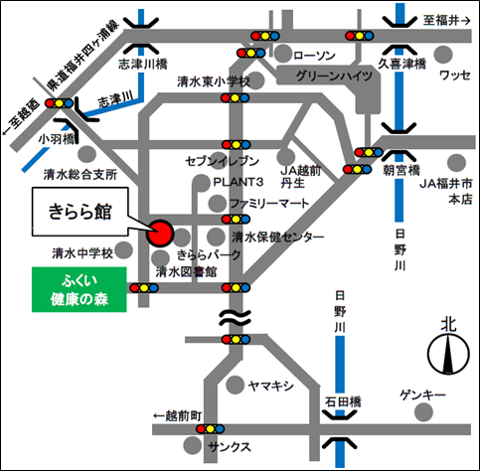

プログラム
時 間 | 研 修 内 容
８：４０～ ９：００（ ２０分） | 開 場・受 付
９：００～ ９：１５（ １５分） | 開会挨拶 オリエンテーション
９：１５～ ９：２０（ ５分） | コース別・会場移動
９：２０～１２：００（１６０分） | コース別講義・演習
１２：００～１２：４５（ ４５分） | 昼食・休憩
１２：４５～１６：００（１９５分） | コース別演習・成果発表準備
１６：００～１７：００（ ６０分） | 成果発表・講評
会場案内図
【公共交通機関をご利用の方】
福井駅バス乗り場から、京福バス７３・74系統
（清水グリーンライン線）に乗車、
『清水プラント3』停留所より徒歩7分。
【自家用車で嶺南方面からお越しの方】
北陸自動車道の鯖江インターを降りた後、国道8号線
まで出て福井方面に右折してください。国道8号線の
御幸交差点を左折して約4Km直進してください。
県道28号線との交差点を右折して約5Km直進して
ください。
☆お願い
駐車場に限りがありますので、車の方はできるだけ
乗り合わせのご協力をお願い致します。
◇◆福井市きらら館までのアクセス方法◆◇
当日の服装、持参するもの
◆服装 ：軽装で構いません。
◆持参品：ノート・電卓・定規・筆記用具
（鉛筆・シャープペンシル・消しゴム）
幹事企業名
（研修会は下記1０社の幹事会社の役員・幹事で運営管理を行っています）
●㈱アイシン福井 ●清川メッキ工業(株) ●ケイテー㈱ ●サカイオーベックス㈱ ●セーレン㈱ ●日華化学㈱ ●㈱日本エー・エム・シー ●福井鐵工㈱ ●㈱福井村田製作所 ●フクビ化学工業㈱
※50音順
※ 当研修会では写真撮影を行い、QCサークル福井地区HPや研修結果報告書に掲載いたします。
もし掲載されることに問題がある際は、お申し込み時にその旨ご連絡いただけますと幸いです。

Slide 3
春季ＱＣサークル研修会 参加申込書
開催日;
2026年6月5日(金)
Fax：0776-23-5308 Mail：kouichi.ogawa@seiren.com
ＱＣサークル福井地区 担当 行
郵便番号 －
住 所
会社名
所 属
連絡者氏名
TEL（ ） － FAX（ ） －
ﾒｰﾙｱﾄﾞﾚｽ
受付番号 （記入不要）
申込締切日 | 2026年5月15 日（金）
参 加 費
振 込 先
振込予定日 | 2026年 月 日 （2026年5月29日までにお願い致します）
請求書の要否 | 要 否
領収書の要否 | 要 否
幹事・会員会社
＠ 8,000円／名× 名＝ 円
一般会社
＠10,000円／名× 名＝ 円
北陸銀行 二の宮支店 普通預金 6075446
ＱＣサークル福井地区 第１ブロック セーレン㈱
(ｷｭｰｼｰｻｰｸﾙﾌｸｲﾁｸ ﾀﾞｲｲﾁﾌﾞﾛｯｸｾｰﾚﾝ(ｶ )
※申し訳ありませんが振込み手数料は、貴社にてご負担を
お願い致します。
申込頂いた後、担当より申込受領印を押印、FAXで返信させていただきます。メールアドレスをご記入の場合は、メールで返信させて頂きます。
(申込受付完了をご確認いただくため）
参加者記入表
受付 No. | 参加者氏名 （ふりがな） | 年令 | 性別 | 受講コース |  | 役割・担当 |  | ＱＣサークル歴
 |  |  |  | 初級 | 中級 | ﾘｰﾀﾞｰ | ﾒﾝﾊﾞｰ | 初 | 1～2 | 3～4 | 5～
記入例 | ＱＣ花子 （きゅーしーはなこ） | 25 | 女 |  | ○ |  | ○ |  | ○
 | （ ）
 | （ ）
 | （ ）
 | （ ）
 | （ ）
 | （ ）
 | （ ）
 | （ ）
 | （ ）
注）申し込みの名前は間違いのないようご注意ください。お伺いした情報は、個人が特定できない状態に
変換したうえで、QCサークル行事案内に利用させていただく場合がございます。

Slide 4
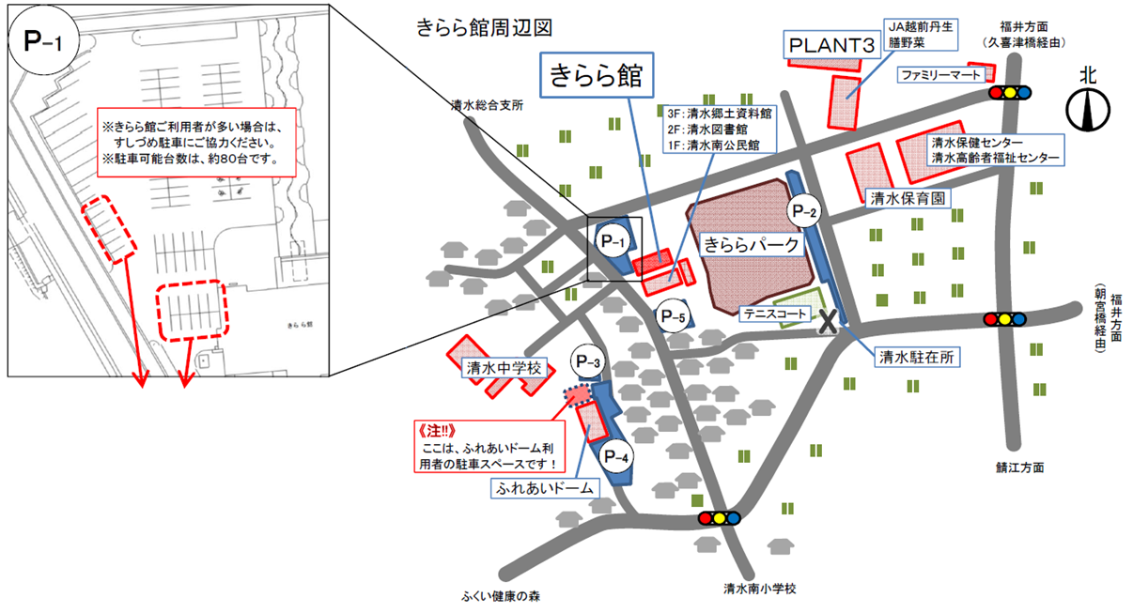
研修会場駐車場案内図
※清水図書館、清水南公民館の来館者のための駐車スペースです。受講者の方は駐車しないでください。
・受講者の方は『P-1駐車場』に駐車してください。
・『P-1駐車場』の一部には清水図書館、清水南公民館の来館者のため
の駐車スペースがあります。受講者の方は駐車しないでください。
・『P-1駐車場』が満車となった場合には、『P-5駐車場』に駐車して
いただきます。誘導係の案内に従って移動してください。
・他の施設の駐車場、近隣の店舗の駐車場、道路の路肩などには絶対に
駐車しないでください。
・収容台数に限りがありますので、できるだけ相乗りでお越しください
ますようお願い致します。

